Slide 1
DWM1001 API 개발
2025.4

Slide 2
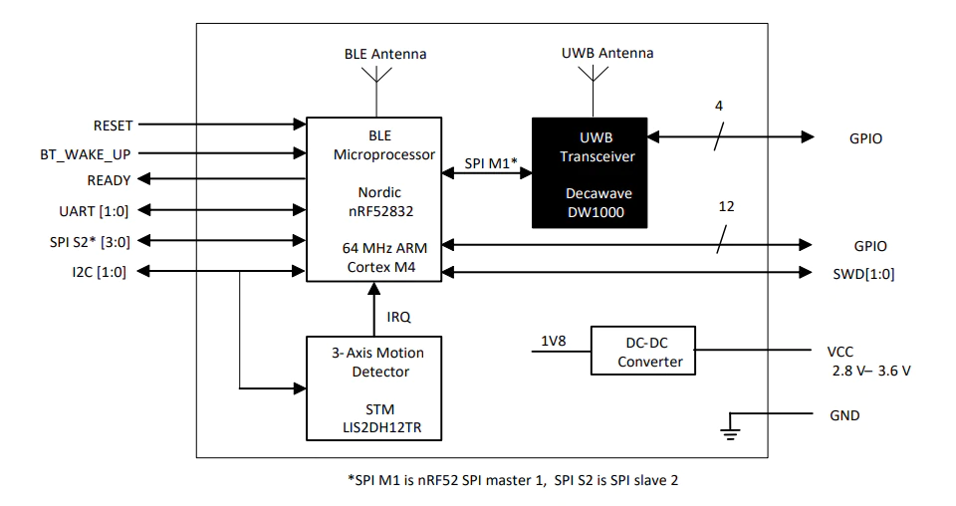
DWM1001 내부 구성

Slide 3
SEGGER's Embedded Studio & dwm1001-examples빌드 설정
1. Git clone https://github.com/Decawave/dwm1001-examples.git
2. SES로 ss_twr_ini솔루션파일 오픈
3. 프로젝트 선택후 메뉴 progect→ code→ Library → Library I/O → RTT 선택
4. 메뉴 – Tools→ Package Manager → CMSIS 관련 Package 설치 , Cortex-M Library Package 설치
5. main.c 안에 #include “uart.h”→ “UART.h” 변경 후 빌드

Slide 4
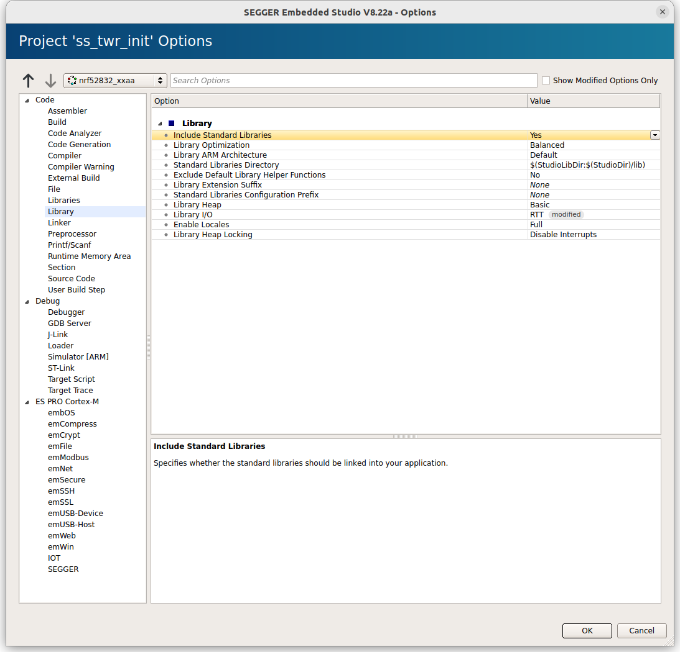
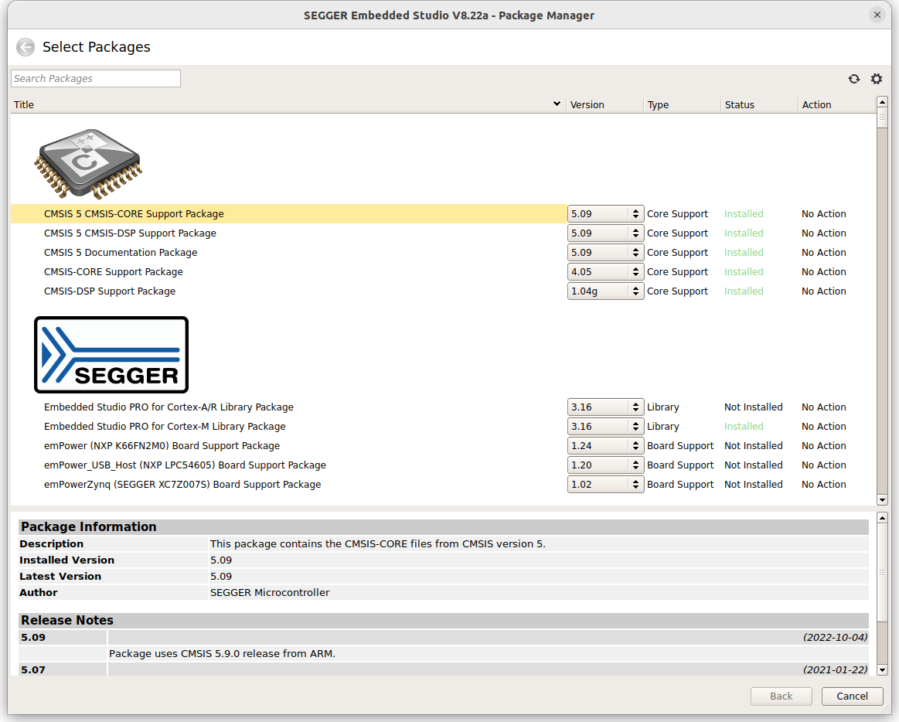
4. 메뉴 – Tools→ Package Manager → CMSIS 관련 Package 설치 , Cortex-M Library Package 설치
3. 프로젝트 선택후 메뉴 progect→ code→ Library → Library I/O → RTT 선택

Slide 5
ss_twr_init
static dwt_config_t config = {
5, /* Channel number. */
DWT_PRF_64M, /* Pulse repetition frequency. */
DWT_PLEN_128, /* Preamble length. Used in TX only. */ 심볼 수
DWT_PAC8, /* Preamble acquisition chunk size. Used in RX only. */
10, /* TX preamble code. Used in TX only. */
10, /* RX preamble code. Used in RX only. */
0, /* 0 to use standard SFD, 1 to use non-standard SFD. */
DWT_BR_6M8, /* Data rate. */
DWT_PHRMODE_STD, /* PHY header mode. */
(129 + 8 - 8) /* SFD timeout (preamble length + 1 + SFD length - PAC size). Used in RX only. */
};

Slide 6
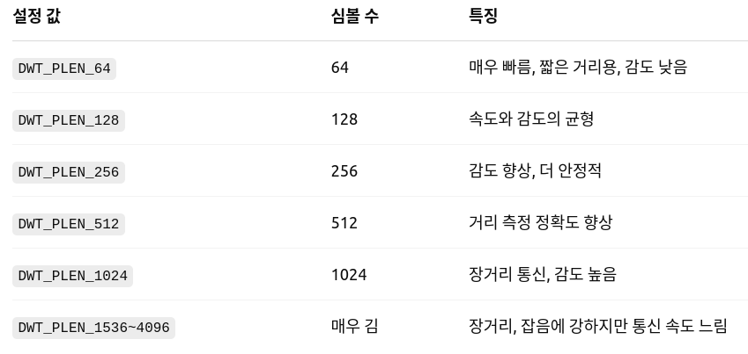
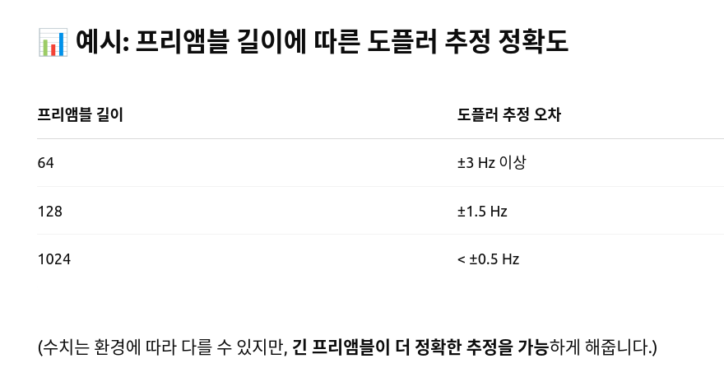
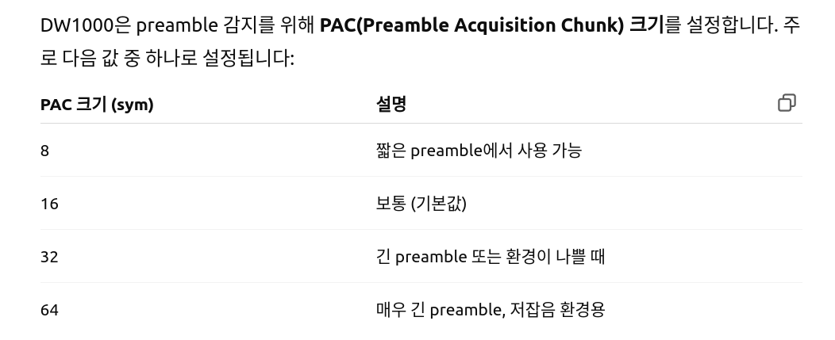
⚖️ 프리앰블 길이 선택 가이드
1. 64 MHz PRF일 경우:
각 심볼의 시간은 508칩이고, 각 칩의 시간은 2.003 나노초.
따라서 64개의 심볼에 걸친 총 시간은:
총 시간=심볼 수×심볼당 칩 수×칩 시간
총 시간=64×508×2.003 ns= 65.122us
128이면 130.244us

Slide 7
거리계산(ss_twr_init)
HERTZ_TO_PPM_MULTIPLIER_CHAN_5 (-1.0e6/6489.6e6)
채널 5에서의 Hz → ppm 변환 계수
DW1000 채널 5의 중심 주파수는 6489.6 MHz = 6.4896 GHz
1 Hz 오차 → (1 / 6489600000) × 1,000,000 = 약 0.154 ppm
HERTZ_TO_PPM_MULTIPLIER_CHAN_5 = 1e6 / 6489.6e6 ≈ 0.1541 (ppm/Hz)

Slide 8
오버플로우 보정 루틴
해상도: 약 15.65ps / tick
비트 수: 40비트 (5바이트)
최대 시간: 약 17.2초
roll-over 해결법: 마스크 + 보정 루틴 필요
#define DW_TIMESTAMP_MASK 0xFFFFFFFFFFULL // 40비트 마스크
// Timestamp 차이 계산 (roll-over 보정 포함)
uint64_t dw_timestamp_diff(uint64_t newer, uint64_t older) {
if (newer >= older) {
return newer - older;
} else {
// roll-over 발생한 경우
return (newer + (1ULL << 40)) - older;
}
}

Slide 9
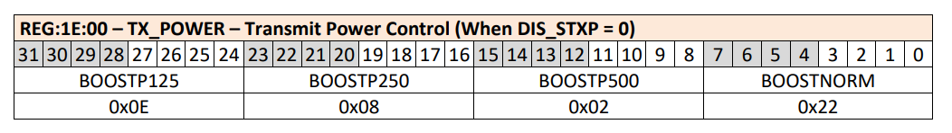
Tx power

Slide 10
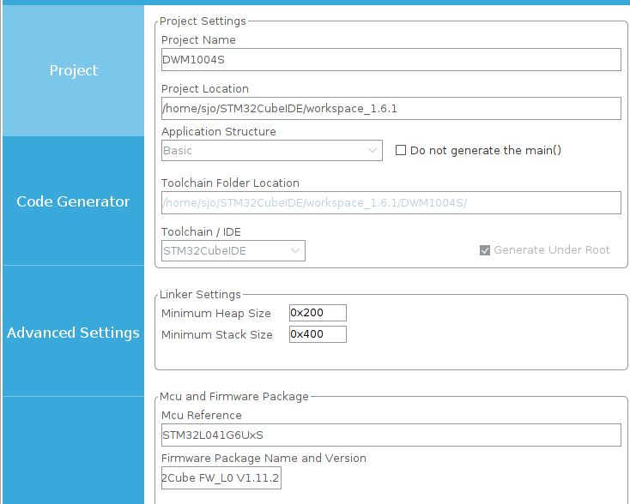

Slide 11
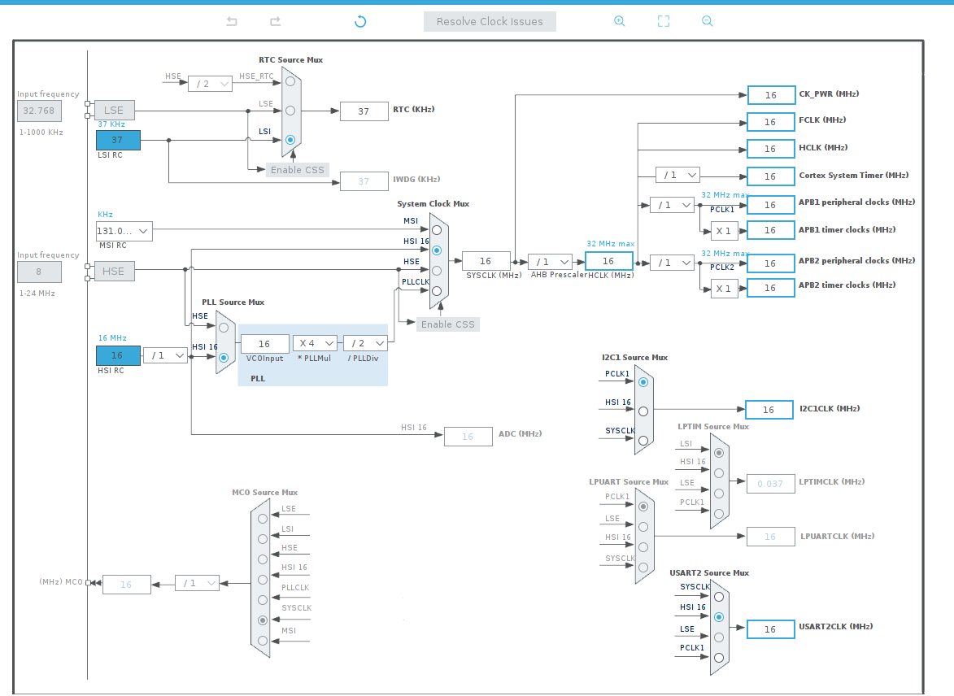

Slide 12
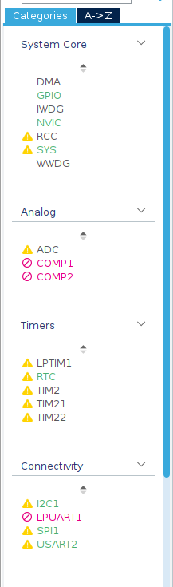
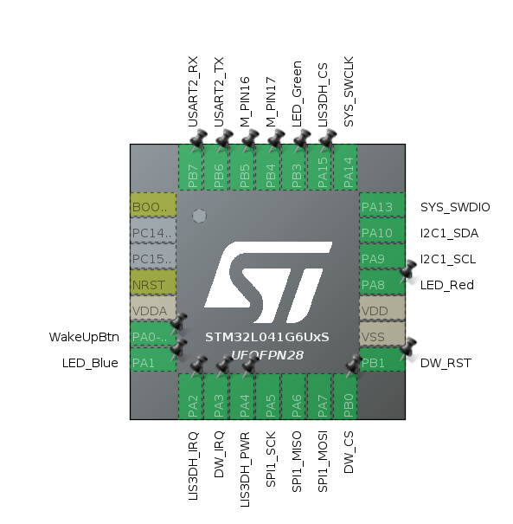
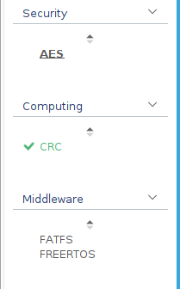
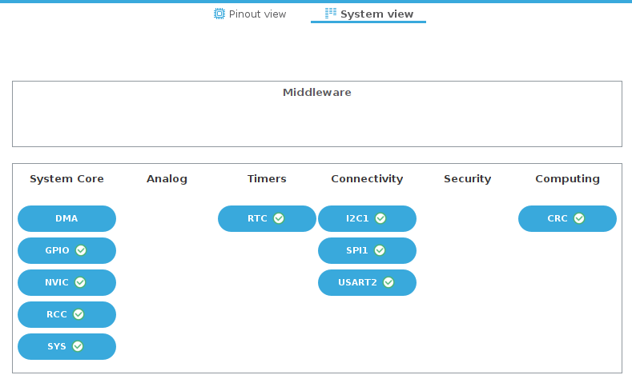

Slide 13
Ranging accuracy to within 10cm.
Partron UWB chip antenna on module
IEEE 802.15.4-2011 UWB compliant
STM STM32L041G6U6S microcontroller
o 32kB flash, 8kB SRAM, RTC, AES, SPI and UART
STM LIS3DH motion sensor, accelerometer
On board 1.8V DC-DC
Supply voltage 2.8V to 3.6V DC
Optimised low power system design
Size: 31mm x 16.5mm, 1.27mm castellation pitch
ISED/IC: 23794-DWM1004 CH5 Only
FCC ID: 2AQ33-DWM1004 CH2 and CH5

Slide 14
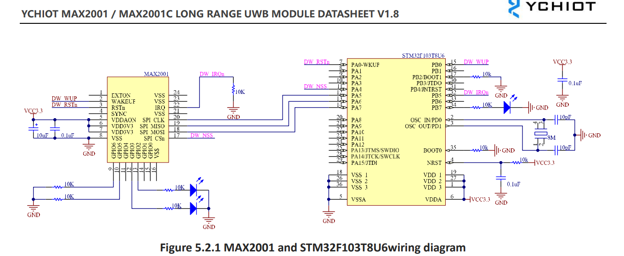

Slide 15
2. 여기서 사용되는 프레임들은 Decawave 전용 거리 측정 프레임으로, IEEE 802.15.4 표준의 데이터 프레임 인코딩을 따릅니다.
* 사용되는 프레임은 다음과 같습니다:
* - Initiator(시작 장치)가 전송하는 poll 메시지로 거리 측정 절차를 시작합니다.
* - Responder(응답 장치)가 전송하는 response 메시지로, initiator가 왕복 시간(Time-of-Flight)을 계산하는 데 필요한 모든 정보를 제공합니다.
*
* 이들 프레임의 처음 10바이트는 공통된 구조를 가지며, 다음과 같은 필드로 구성됩니다:
* - 바이트 0/1: 프레임 제어 필드 (`0x8841`, 데이터 프레임이며 16비트 주소 사용을 나타냄).
* - 바이트 2: 시퀀스 번호 (프레임마다 증가).
* - 바이트 3/4: PAN ID (`0xDECA`).
* - 바이트 5/6: 목적지 주소 (NOTE 3 참조).
* - 바이트 7/8: 출발지 주소 (NOTE 3 참조).
* - 바이트 9: 기능 코드 (거리 측정 과정 중 어떤 메시지인지를 나타냄).
*
* 이후 바이트는 각 메시지 유형에 따라 다릅니다:
* - **Poll 메시지**: 이후 데이터 없음.
* - **Response 메시지**:
* - 바이트 10~13: poll 메시지 수신 타임스탬프.
* - 바이트 14~17: response 메시지 전송 타임스탬프.
*
* 모든 메시지의 끝에는 DW1000이 자동으로 붙이는 2바이트 체크섬이 있습니다.

Slide 16
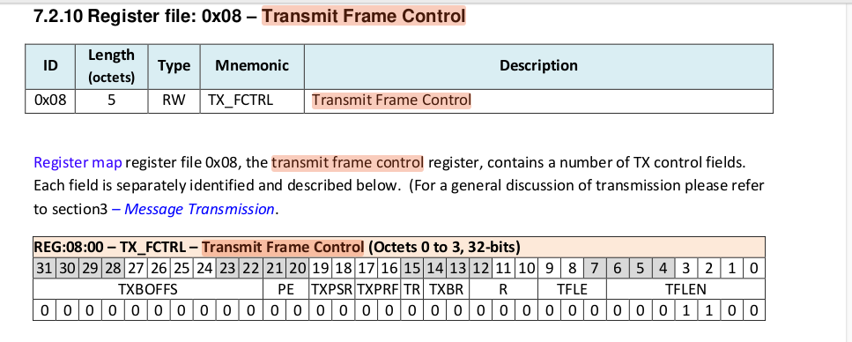
resp_tx_time = (poll_rx_ts + (POLL_RX_TO_RESP_TX_DLY_UUS * UUS_TO_DWT_TIME)) >> 8;
#define POLL_RX_TO_RESP_TX_DLY_UUS 1100
#define UUS_TO_DWT_TIME 65536, 1dtu = around 15.65 ps
지연 전송 시간은 512 DTU 단위로만 설정 가능하므로 계산된 값의 하위 9비트를 0으로 맞춰야 합니다.
📘 표준 모드 (IEEE 802.15.4-2011 UWB PHY 기준)
PHY 프레임 최대 길이: 127 bytes
포함 내용:
PHY 헤더 (SHR, PHR)
MAC 헤더 (FCF, Seq, PAN ID, Addr 등)
Payload (사용자 데이터)
FCS (Frame Check Sequence, 2 bytes CRC)
127 bytes (전체) - 25 bytes (헤더 및 CRC) ≈ 102 bytes (실제 사용 가능한 payload) TFLEN 7bit

Slide 17
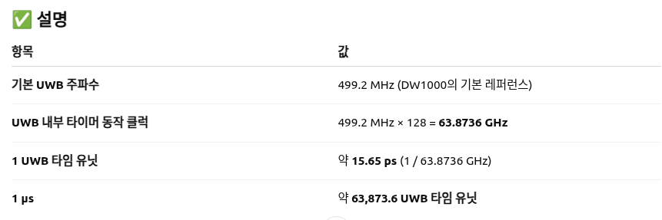
UWB_units=μs×499.2×128=μs×63873.6

Slide 18
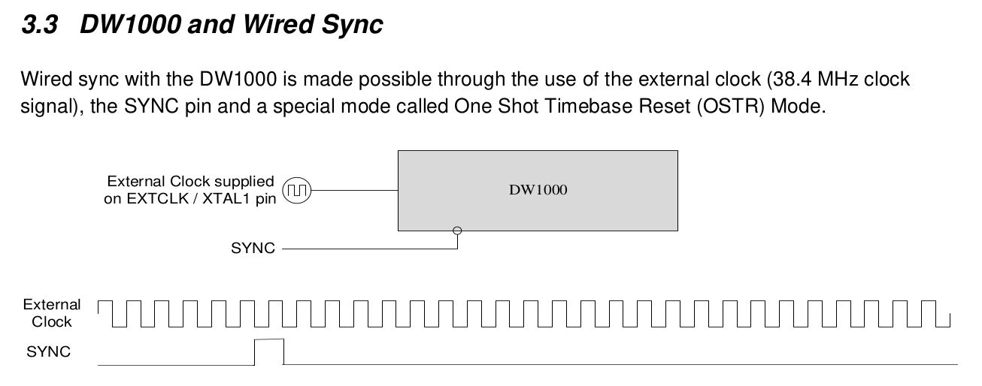
DWM1004C 모듈의 핀맵에는 SYNC 핀이 명시되어 있습니다. 이 핀은 내부적으로는 DW1000 칩의 GPIO7에 해당하며, 기본적으로 동기화(SYNC) 입력 기능을 수행하도록 설정되어 있습니다.
docs.ai-thinker.com
그러나 DWM1004C 모듈은 주로 TDoA(Tag) 방식의 위치 추적 시스템에서 태그로 사용되도록 설계되었기 때문에, 일반적인 사용 시에는 SYNC 핀을 활용하지 않습니다. 이 핀은 특정한 고급 기능이나 실험적인 설정에서만 사용되며, 대부분의 응용에서는 필요하지 않습니다.
또한, Qorvo의 기술 포럼에서는 DWM1000, DWM1001, DWM1004 모듈 모두 38.4 MHz 클럭 신호를 외부로 출력하지 않으며, 외부 클럭을 입력하려면 모듈을 전기적으로 수정해야 한다고 언급되어 있습니다.
Qorvo Tech Forum
따라서, SYNC 핀은 핀맵에 존재하지만, 일반적인 사용에서는 필요하지 않으며, 활용하려면 하드웨어 및 펌웨어 수준에서 추가적인 구성이 필요합니다.

Slide 19
typedef struct
{
uint16 header ; //!< 0xAA 0xBB
uint16 network_number ;
uint64 myNumber ;
uint16 sqnumber;
int32 x ; //mm
int32 y ; //
int32 z ; //
uint32 delay; //dtu
uint16 check ;
} ups_message_t ;
ups_message_t my_msg;
my_msg.header = 0xAABB;
my_msg.network_number = 1;
my_msg.myNumber = 2;
my_msg.sqnumber = 1;
my_msg.x = 100;
my_msg.y = 200;
my_msg.z = -100;
my_msg.delay = 300;

Slide 20
The low-order 9 bits of the delayed Transmit value programmed into Register file: 0x0A – Delayed Send or Receive Time are ignored giving a time resolution of 8 ns, or more precisely 4 ÷ (499.2×106). To calculate the time of transmission of the RMARKER at the antenna, the low 9 bits of the delayed TX time should be zeroed before adding the TX antenna delay.
FCS(Frame Check Sequence, 프레임 검사 시퀀스)DW1000은 **TXSTRT 비트를 감지하여 전송을 시작하는 즉시 해당 비트를 자동으로 클리어(0)**합니다.
TXDLYS 비트와 TXSTRT 비트를 동시에 설정 지연 전송 시작 시점에 이 두 비트는 자동으로 해제됩니다.시스템 타이머 SYS_TIME가 DX_TIME과 일치하는 순간,
내부 TX 타임스탬프가 생성되며,
이 시점이 바로 실제 전송 시작 시점이 됩니다.

Slide 21
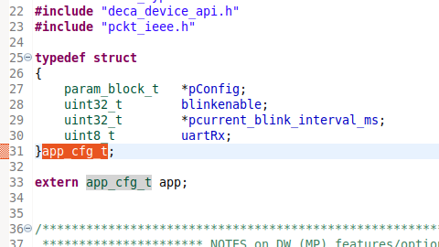
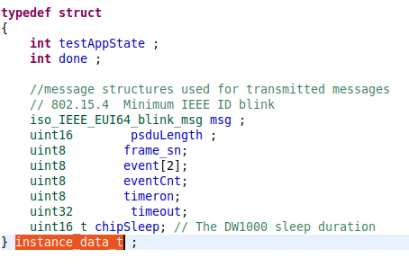

Slide 22
void ss_initiator_task_function (void * pvParameter)
{
UNUSED_PARAMETER(pvParameter);
//dwt_setrxtimeout(RESP_RX_TIMEOUT_UUS);
dwt_setleds(DWT_LEDS_ENABLE);
while (true)
{
ss_init_run();
/* Delay a task for a given number of ticks */
vTaskDelay(RNG_DELAY_MS);
/* Tasks must be implemented to never return... */
}
}
RNG_DELAY_MS를 설정해서 타스크의 주기 설정(딜레이 설정)

Slide 23
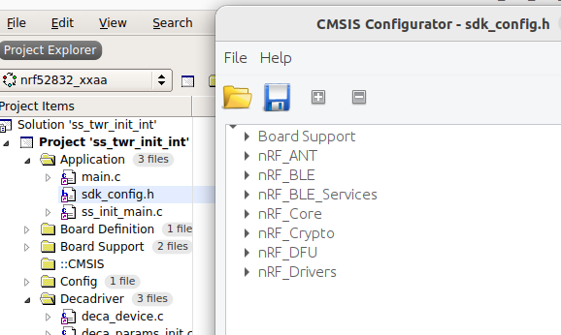
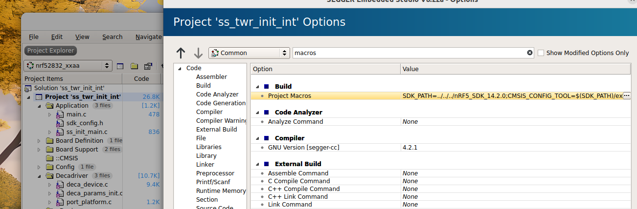
Nordic SDK에는 CMSIS Configuration Wizard 라는 프로그램을 이용해 이를 시각화시켜 사용자에게 편리한 환경을 제공해줍니다. 이번에는 Embedded Studio 에 CMSIS Configuration Wizard를 적용하고 사용하는법
SDK_PATH=../../../nRF5_SDK_14.2.0
CMSIS_CONFIG_TOOL=$(SDK_PATH)/external_tools/cmsisconfig/CMSIS_Configuration_Wizard.jar

Slide 24
BOARD_PCA10040

Slide 25

One way ranging
anchor3
anchor1
T3
T1
Tag
T4
T2
anchor4
anchor2
Signal generator

Slide 26
Ble dfu buttonless
nrfutil keys display --key pk --format code private.key --out_file public_key.c (프라이빗키를 가지고 C파일로 코드 생성)
nrfutil keys generate private.key (프라이빗키 생성)
-- 부트로더 올리기전 플래시를 전부 지우고 소프트 디바이스를 다운로드한다.
그다음에 부트로드를 올린다.
nrfjprog --eraseall -f nrf52
nrfjprog --program s132_nrf52_5.0.0_softdevice.hex -f nrf52 –verify
-- 앱 패키지를 만드는 방법(하드웨어버전은 nrf52xx 는 52다)
./nrfutil pkg generate --hw-version 52 --application-version 1 --application ble_app_blinky_pca10040_s132.hex --sd-req 0x9D --key-file private.key app_dfu_package.zip
./nrfutil pkg generate –help (softdevice --sd-req 버전찾기)

Slide 27
Memorry address
Boot loader
FLASH_PH_START=0x0,FLASH_PH_SIZE=0x80000,RAM_PH_START=0x20000000,RAM_PH_SIZE=0x10000,FLASH_START=0x78000,FLASH_SIZE=0x6000,RAM_START=0x20002830,RAM_SIZE=0xd7d0
DWM tag
Ble uart
FLASH_PH_START=0x0,FLASH_PH_SIZE=0x80000,RAM_PH_START=0x20000000,RAM_PH_SIZE=0x10000,FLASH_START=0x23000,FLASH_SIZE=0x5d000,RAM_START=0x20002a68,RAM_SIZE=0xd598
Buttonless dfu
FLASH_PH_START=0x0,FLASH_PH_SIZE=0x80000,RAM_PH_START=0x20000000,RAM_PH_SIZE=0x10000,FLASH_START=0x23000,FLASH_SIZE=0x55000,RAM_START=0x20002180,RAM_SIZE=0xde80
Cli fds FLASH_PH_START=0x0,FLASH_PH_SIZE=0x80000,RAM_PH_START=0x20000000,RAM_PH_SIZE=0x10000,FLASH_START=0x23000,FLASH_SIZE=0x5d000,RAM_START=0x200020e0,RAM_SIZE=0xdf20

Slide 28
74hc126n
case BLE_ADV_EVT_IDLE:
//sleep_mode_enter();
블루투스가 아이들 상태에서 슬립모드로 진이하여 다시 깨어나는 경우 fds에 에러가 발생함으로 주석 처리 해야함

